Slide 1
‘’OLUMLU DAVRANIŞ GELİŞTİRME’’ SINAV KAYGISI ÖĞRENCİ BİLGİLENDİRME KİTAPÇIĞI (ORTAOKUL-LİSE)

Slide 2
SINAV KAYGISI
Kaygı; duygusal ya da fiziksel baskı altındayken ortaya çıkan bir tepkidir. Bir miktar kaygının olumlu etkileri vardır. Ancak aşırı kaygı durumu paniğe sebep olur.
Yüksek Sınav Kaygısı ise; Sınav öncesinde öğrenilen bilginin, sınav sırasında kullanılmasına engel olan ve başarının düşmesine yol açan yoğun kaygıdır.
YÜKSEK SINAV KAYGISININ FİZİKSEL BELİRTİLERİ
A
K
Y
Ellerin terlemesi
Kalp çarpıntısı, Titreme,
Karın ağrısı, Mide bulantısı,
G
Sık İdrara çıkma,
I
Hızlı nefes alıp verme,
Ağız kuruluğu,
.

Slide 3
SINAV KAYGISI
YÜKSEK SINAV KAYGISININ ZİHİNSEL BELİRTİLERİ
Odaklanamama, dikkatin dağılması
İyi bildiklerini bile hatırlayamama,
Soruların yerine sınav sonucunu düşünme,
Okuduğunu anlamama, yanlış okuma
Basit işlem hataları yapma

Slide 4
SINAV KAYGISI
YÜKSEK SINAV KAYGISININ SEBEP OLDUĞU DUYGULAR
A
K
Y
Korku
Endişe
Mutsuzluk
G
Hayal Kırıklığı
I
Huzursuzluk
Ümitsizlik
Öfke-Kızgınlık
.
Mahcubiyet

Slide 5
SINAV KAYGISI
YÜKSEK SINAV KAYGISININ NEDENLERİ
Verimli Çalışmadığınızda;
İyi öğrenemezsiniz.
Sınavla ilgili kendinize güvenemezsiniz.
Çabuk unutursunuz
Sınavda Zamanı Verimli Kullanmadığınızda
Bazı sorular için yeterli zamanınız kalmaz.
Yetiştiremeyeceğinizi düşünürsünüz.
Bazı soruları hızlı yapmak zorunda kalırsınız.
Yüksek Hedef Belirlediğinizde
Hedeflerinize ulaşmanız uzun zaman alabilir,
Hedeflerinize ulaşmak çok zor veya imkansız olabilir.
Zamanla hedeflerinize ulaşamayacağınıza inanmaya başlarsınız.
Çevre (aile-öğretmen-arkadaş)
Ailenin sınav sonucu ile ilgili beklentileri ve
tepkileri,
Arkadaşları tarafından alay edilmesi,
Öğretmenlerin beklentisi,

Slide 6
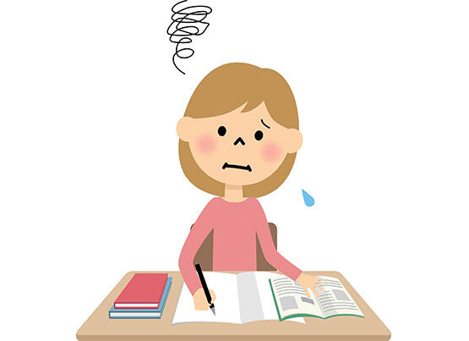
SINAV KAYGISI
YÜKSEK SINAV KAYGISININ NEDENLERİ
Sınav Hakkında Olumsuz Düşünceler
Sınavın hayatınızı değiştireceği düşüncesi,
Aile, öğretmen ve arkadaşlara rezil olacakları düşüncesi,
Soruların zor olacağı düşüncesi,
Sınavın kötü geçeceğine inanma,
Ailenizin hayal kırıklığına uğrayacağı düşüncesi,
Düşük not ya da puan aldığınızda, iyi bir lise veya üniversiteye gidemeyeceğiniz düşüncesi.
Yanlış Başarı Algısı
(Ya Hep-Ya Hiç Tarzı Düşünme)
Kendinize sınav sonucu ile ilgili koyduğunuz hedefin üstünde puan aldığınızda “Kendinizi Çok Başarılı”; altında bir puan aldığınızda “Çok Başarısız” olarak görmeniz.
Örnek: 90 üzerini “Çok İyi Not” ;altını ise “Kötü Bir Not” olarak düşünme.

Slide 7
SINAV KAYGISI İLE BAŞA ÇIKMA YOLLARI
Düşüncelerinizi Değiştirin!
Sınavda başarısız olacağım
Sınavda elimden gelenin en iyisini yapacağım
Sınav zor olacak
Sınavın zor yada kolay olacağını bilemem
Anem-babam üzülür ve hayal kırıklığı yaşar.
Annem-babam benim çalıştığımı biliyorlar. Biraz üzülebilirler ama bu çok büyük sorun olmayacaktır
İyi bir liseye gidemeyeceğim.
Ben çalıştığım sürece her lisede/üniversitede başarılı olabilirim
Sınavda heyecanlanacağım, dikkatsizlikten hata yapacağım.
Heyecanımı kontrol edebilirim ve dikkatli olabilirim
Sınav geleceğimi belirleyecek
Sınav önemli fakat geleceğimi belirlemeyecek
SINAVDAN ÖNCE
İyi Hazırlan.
Sınava iyi hazırlanın. Çalışmayı son güne bırakmayın.
Uykunuzu
iyi alın.
İyi Uyu.
Sınava karnınız aç girmeyin.
Sınav öncesi baharatlı ve yağlı
yiyeceklerden uzak durun.
Sınavdan
önce
olumlu
düşünün
ve gevşeme egzersizleri
yapın.
İyi beslen.
Gevşe
SINAV ANINDA
Bildiğiniz
sorulardan
başlayın.
Bildiğin
Sorular
Yapmadığınız
sorularda çok
zaman kaybetmeyin
atlayın.
Atla
Yapamayacağınız
zor soruların
da
olabileceğini
unutmayın.
Sınavda yorulduğunuzda
ve kaygınız artarsa kısa
bir mola verin ve derin
nefes alın.
Unutma
Kısa Bir Mola

Slide 8
KATKILARINDAN DOLAYI
Nevşehir Rehberlik ve Araştırma Merkezi Müdürlüğü - Müdür Yardımcısı Murat AYDOĞDU’ya,
Rehberlik ve Psikolojik Danışmanlık Hizmetleri Bölüm Başkanı Alper KAMA’ya,
Psikolojik Danışman Yavuz KOCA’ya,
Cevher Dudayev Anaokulu
Okul Psikolojik Danışmanı Gökçenur ÖZER’e,
Güzelyurt Turgut Akdevelioğlu İlkokulu
Okul Psikolojik Danışmanı Elife REHBER’e,
Recep Tayyip Erdoğan Anadolu İmam Hatip Lisesi
Okul Psikolojik Danışmanı Kübra KOÇAK’a
TEŞEKKÜR EDERİZ…

